Slide 1
ParseHub
Підготувала ст.гр. ПЛ-4 М’яновська Анастасія

Slide 2
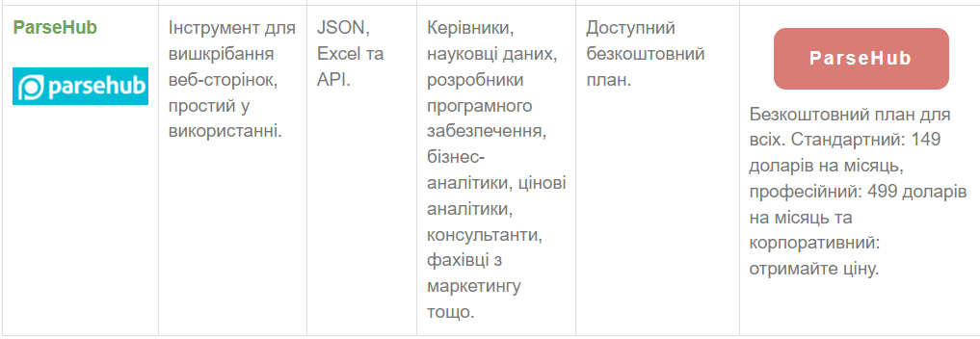

Slide 3
ParseHub - це інструмент для екстрагування даних з вебсторінок. Він дозволяє автоматизувати процес збору інформації з інтернету, що є корисним для великої кількості завдань, включаючи веб-скрапінг, аналіз конкурентів, збір даних для досліджень і багато іншого.
(основний принцип роботи)

Slide 4
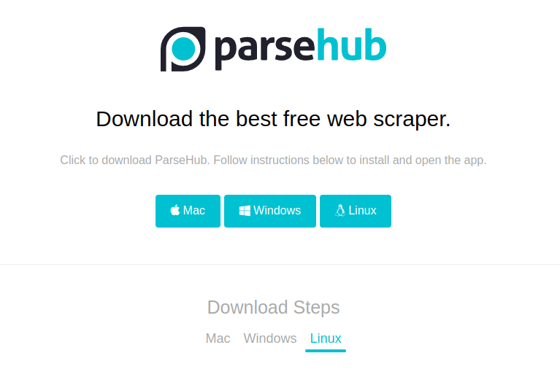
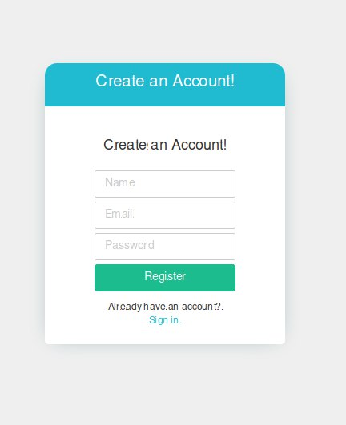
Підготовчий етап
Перейдіть на офіційний сайт https://www.parsehub.com/, завантажте ParseHub відповідно до вашої операційної системи та авторизуйтесь.

Slide 5
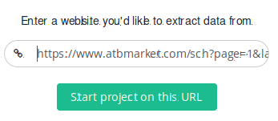
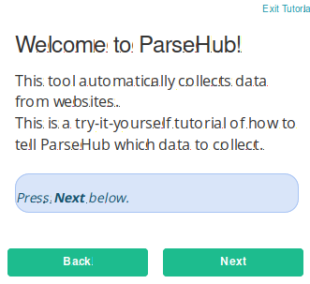
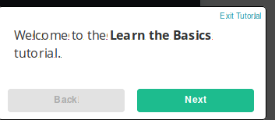
Створіть ваш перший проєкт
Відкрийте програму ParseHub.
Натисніть на кнопку
щоб створити новий проєкт.
Введіть в полі пошуку URL вебсторінки для імпорту даних.
Примітка: на початковому етапі створення проєкту ParseHub надає можливість слідувати уроку (tutorial) для ознайомлення з ParseHub, а також в окремих розділах надані інтерактивні уроки у відео та текстовому форматі.
=>

Slide 6
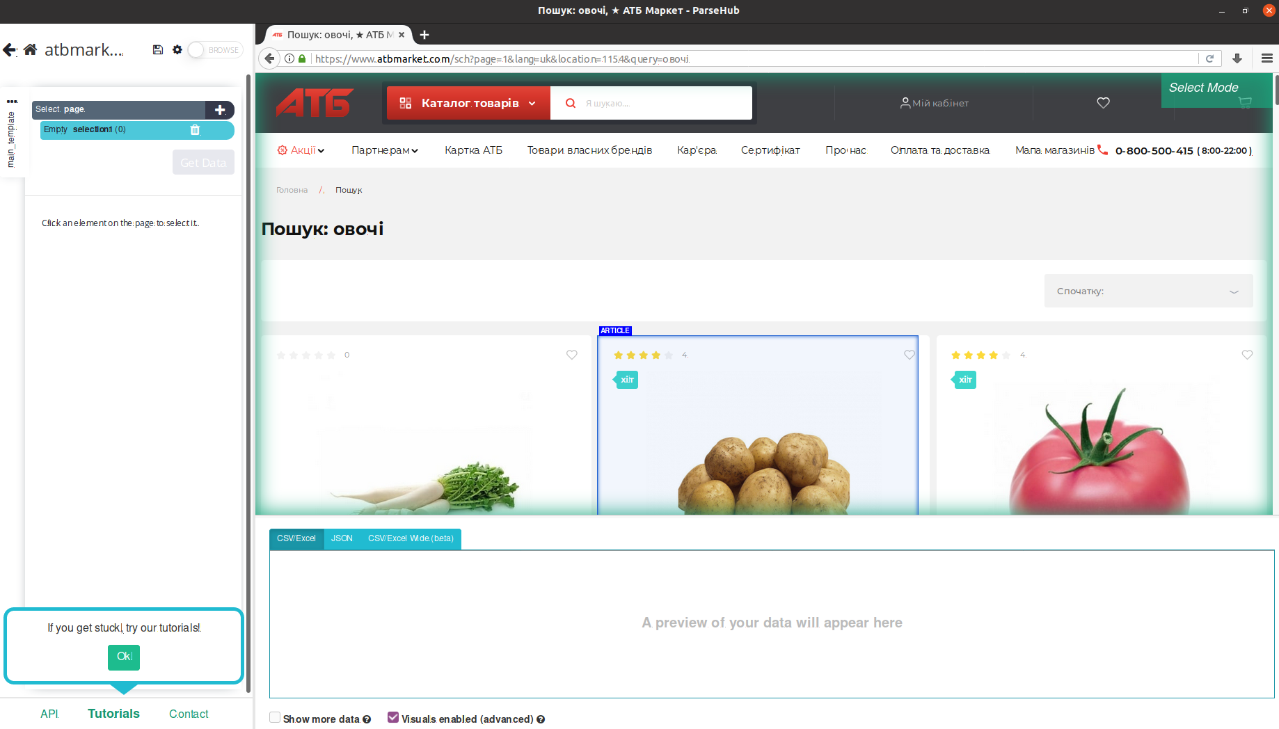
ParseHub секції
Головне Вікно Проєкту
(Витягування даних)
Панель задач
(налаштування дій)
Вікно Зразка Даних
(перегляд витягнутих даних у різних форматах)

Slide 7
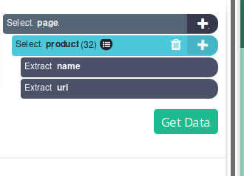
Вибірка даних
Натисніть на назву продукту, щоб вибрати його (наприклад, Редька Дайкон 1 гат). Обраний елемент підкреслюється зеленим, а усі схожі жовтим (такі як Картопля, Цибуля Ріпчаста і тд). Натисніть на елемент жовтого кольору і усі елементи автоматично будуть обрані.
На панелі задач буде одразу відображено, що обрано 32 елементи. Змініть назву вибірки на більш інформативну, наприклад, product. На зразку даних створено стовпчик product_name і product_url(за замовчуванням, але його можна видалити на панелі задач у полі Extract url)

Slide 8
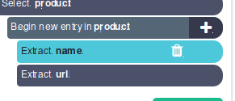
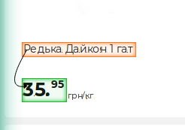
Відносна вибірка
Ми можемо використовувати команду Relative Select для співвідношення даних, тобто зв’язати елемент з іншим. Для цього натисніть у полі Begin new entry in product на + та оберіть Relative Select. Ми можемо створювати декілька відносних вибірок.
Натисніть на назву продукту, з’явиться стрілочка, перетягніть її на ціну. Зробіть цю ж дію з наступним продуктом. У панелі задач обрано усі ціни до продуктів, змініть назву вибірки на ‘price’
З’являється новий стовпчик даних

Slide 9
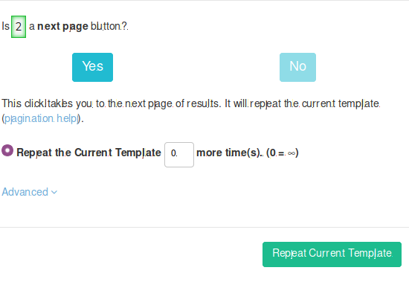
Вибірка даних з усіх сторінок
Після попередніх дій у нас були обрані дані лише з першої сторінки за запитом ‘Овочі’. Оберемо дані з усіх сторінок.
У полі Select page натисніть на + оберіть команду Select та натисніть на наступну сторінку прогортавши вниз (на цифру 2). Змініть назву вибірки, наприклад, на ‘next’
У полі Select and Extract next натисніть на + та оберіть команду Click. У нас з’являється модальне вікно, яке запитує, чи це кнопка наступної сторінки. Натискаємо ‘Yes’. Далі натискаємо на кнопку Repeat Current Template. У зразку даних з’явиться таблиця з назвами та цінами продуктів на новій сторінці

Slide 10
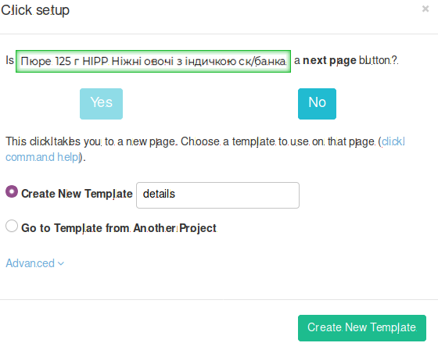
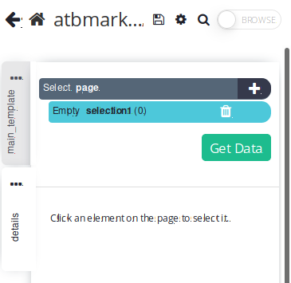
Дані на сторінці продукту
Ми можемо отримати більше даних, перейшовши на сторінку продукту, для цього у полі Begin new Entry in Product натискаємо на + та обираємо команду Click. У модальному вікні натискаємо на кнопку No. Обираємо пункт Create New Template, даємо йому назву та натискаємо на кнопку Create New Template.
Ми перейдемо на сторінку самого продукту. На панелі задач ми можемо помітити, що ми знаходимось у новому створеному шаблоні.
На наступному слайді подано варіант вибірки даних, коли вони подані у форматі label: state

Slide 11
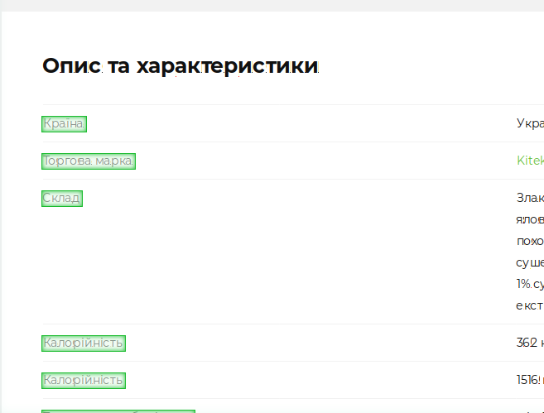
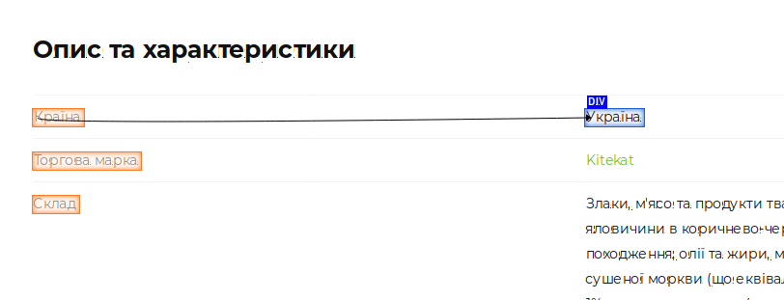
У полі Select page натискаємо на + та обираємо команду Select. Натискаємо на Країна та Торгова марка. Були обрані усі вертикальні елементи. Змінюємо назву вибірки на ‘labels’. Видаліть поле Begin new entry in labels на панелі завдань.
1 У полі Select labels натисніть на +, оберіть Advanced та оберіть команду Conditional.
2.У полі Expression введіть наступний вираз $e.text.contains("Країна").
3.У цьому полі оберіть команду Relative Select та встановіть зв’язок Країна -> Україна.
4. Змінюємо назву вибірки на ‘country’. Відповідний стовпець з’явився у зразку даних Щоб додати ще один стовпець таких даних повторіть пункти 1-4, але у вираз замість Країна введіть іншу характеристику (Торгова марка, Склад і тд).
Примітка: якщо у полі Select labels ви не бачите +, наведіться на нього із затисненою кнопкою Shift

Slide 12
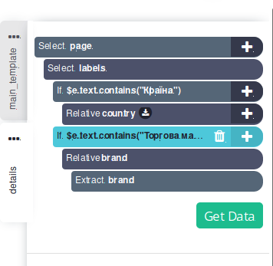
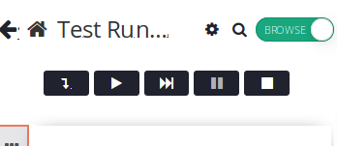
Тестовий перегляд
Натисніть на кнопку Get Data та натисніть на Test Run
Серед варіантів можете обрати варіант перегляду. Наведіться на них, щоб побачити опис команди. Відбудеться рендеринг ваших дій та створення таблиці, на це потрібен час.

Slide 13
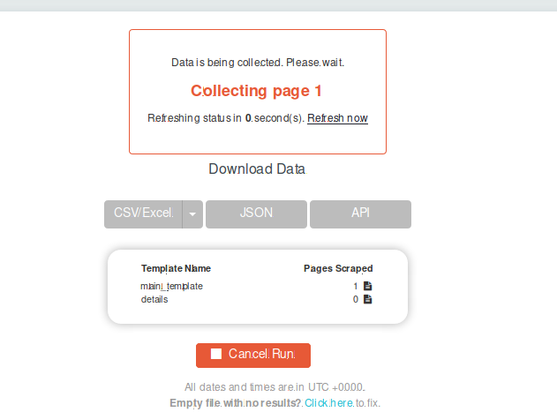
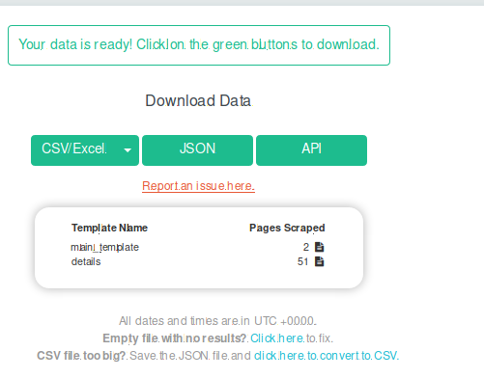
Експортування даних
Натисніть на Run. Відбудеться збір даних. На це потрібен час. Коли усе буде готово, завантажте дані у потрібному форматі.

Slide 14
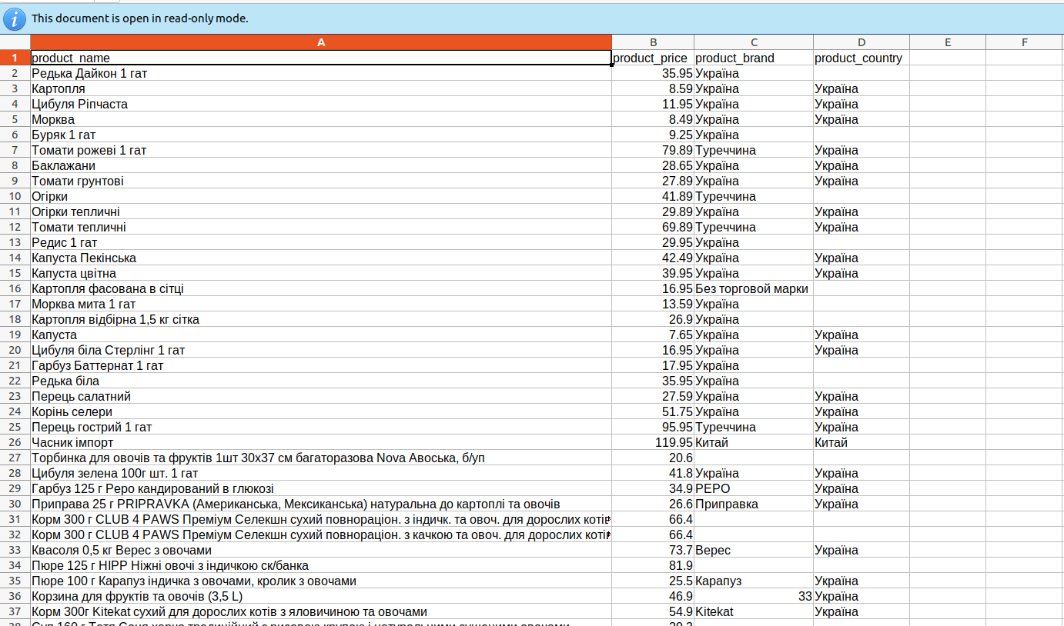
Вигляд у LibreOffice (або Excel)

